Slide 1
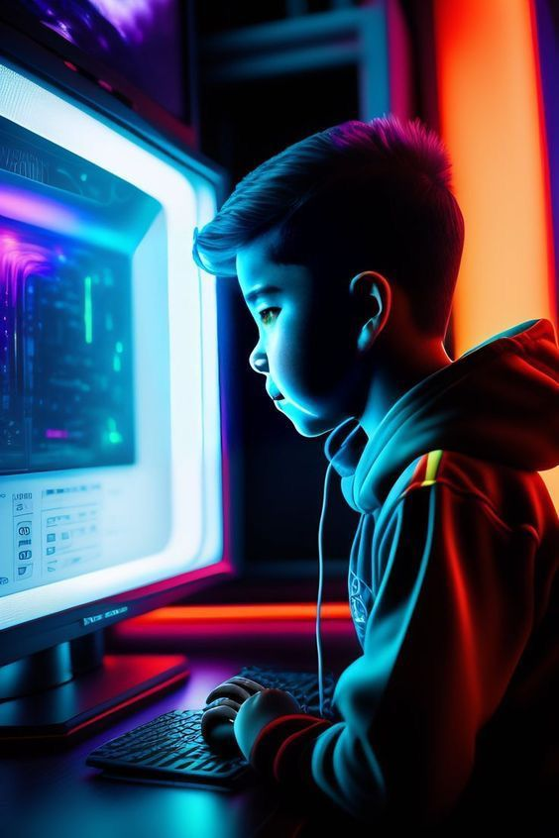



CAMPANIA DE PROMOVARE A SĂNĂTĂȚII MINTALE
Ianuarie – Februarie 2025
Mai multă viață,
mai puține ecrane!
DEPENDENȚA DE ECRANE,
NOUA PROVOCARE
A EREI DIGITALE;
CUM O GESTIONĂM?
insp.gov.ro
Material destinat adolescenților

Slide 2
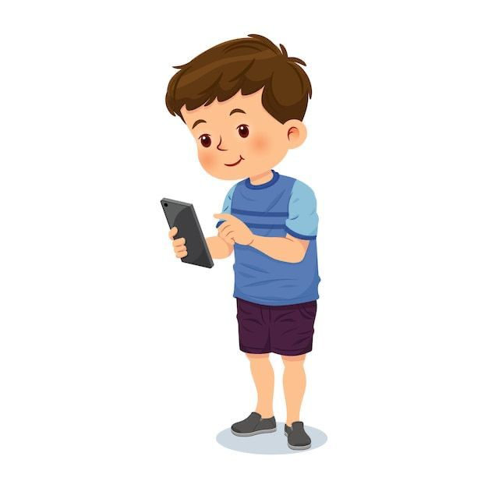
Ce este dependența de ecrane?
Dependența de ecrane, cunoscută și sub numele de “dependență de tehnologie” sau “dependență de dispozitive”, se referă la comportamentul excesiv și nesănătos de a utiliza diferite dispozitive electronice:
Smartphone-uri
Tablete
Computere/Laptopuri
Televizoare
Jocuri video
Este important să avem un echilibru, astfel încât să putem beneficia de toate lucrurile frumoase pe care le oferă viața, nu doar ecranele.

Slide 3
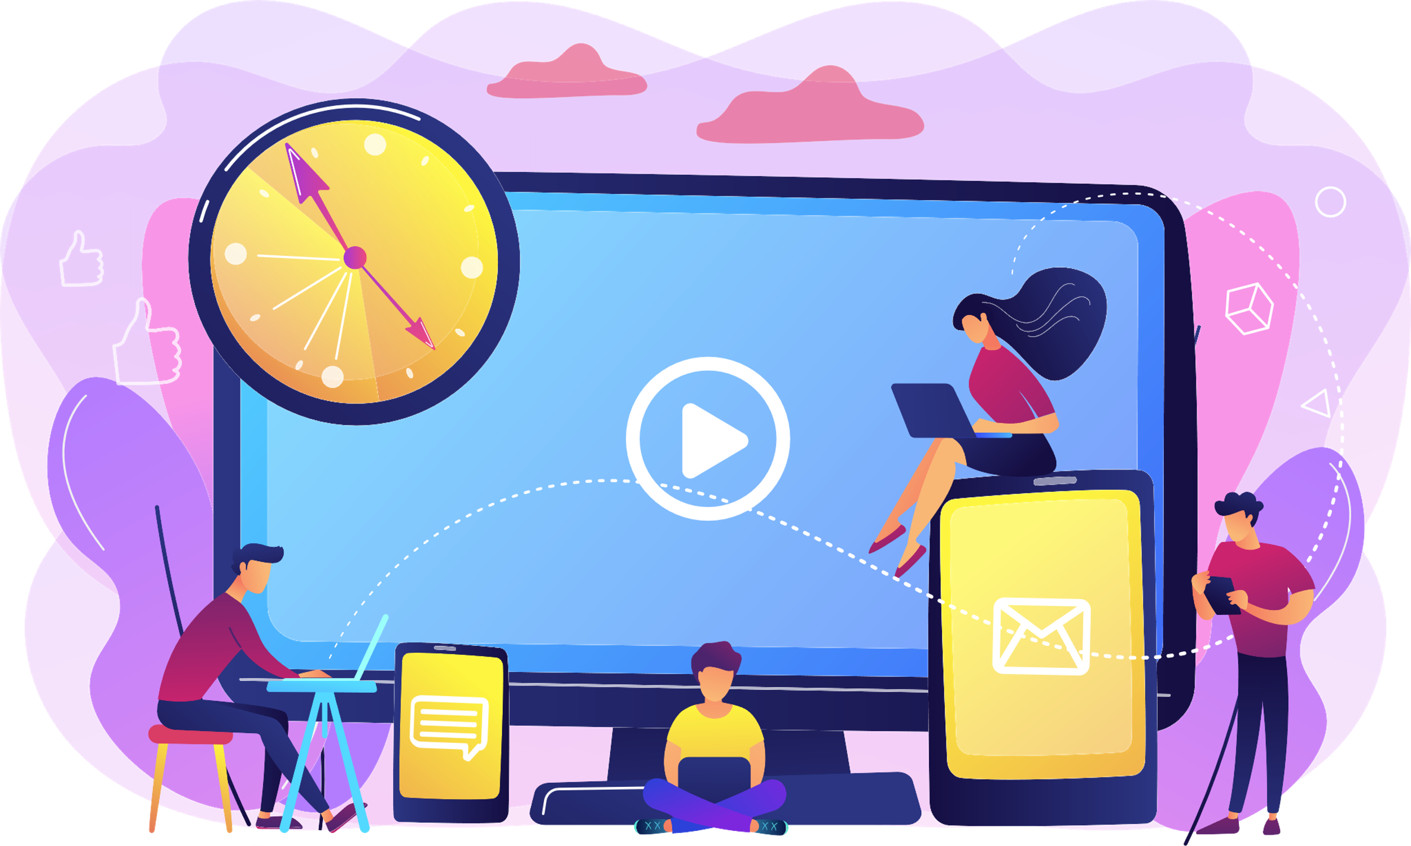
Cum recunoști dependența de internet ?
Nevoia de a petrece din ce în ce mai mult timp pe internet.
O lipsă pronunțată de interes pentru toate activitățile, cu excepția celor legate de internet;
Întreruperea utilizarii poate sa duca la anxietate, depresie, gânduri obsesive despre ceea ce se întâmplă pe internet.
Nevoia de a te conecta la internet din ce în ce mai des și pentru o perioadă de timp extinsă, în comparație cu ceea ce ai planificat;
Incapacitatea de a întrerupe sau a ține sub control utilizarea internetului;
Irosirea timpului în activități legate de internet.

Slide 4
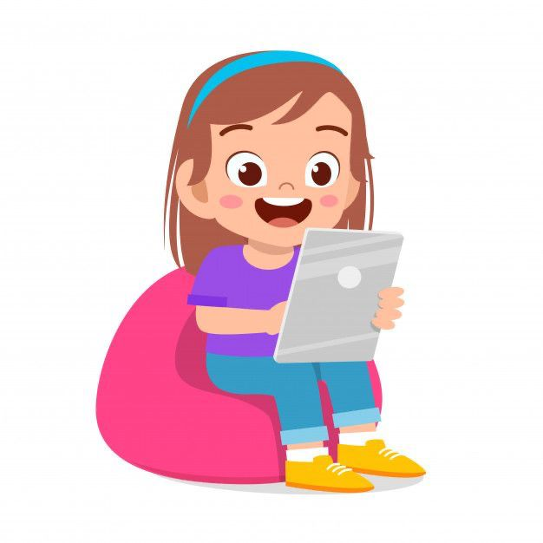
Simptomele dependenței de ecran pot include:
O preocupare constantă și intensă față de ecrane.
Utilizarea compulsivă a dispozitivelor digitale, chiar și atunci când nu este necesar.
Dificultatea de a gestiona timpul petrecut în fața acestora.
Nevoia de a renunța la activitățile fizice și recreative.
Izolare socială
Scăderea performanței școlare.

Slide 5
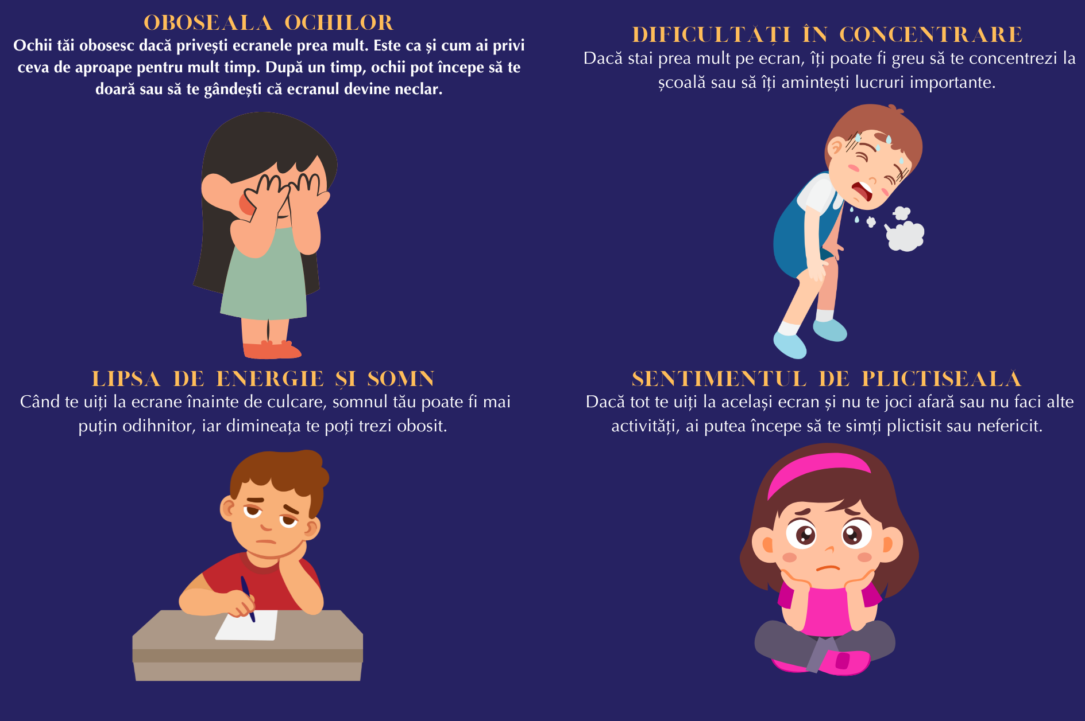

Ce se întâmplă când stai prea mult pe ecran?

Slide 6
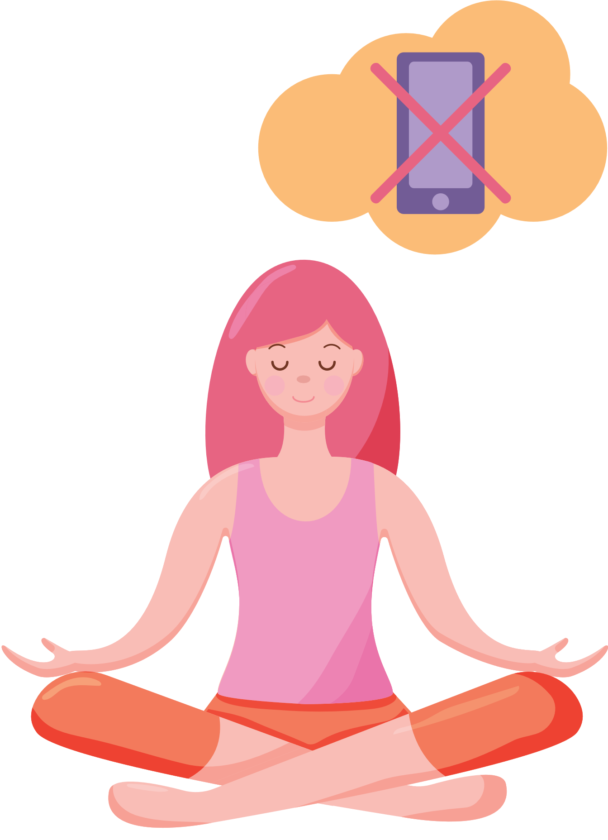
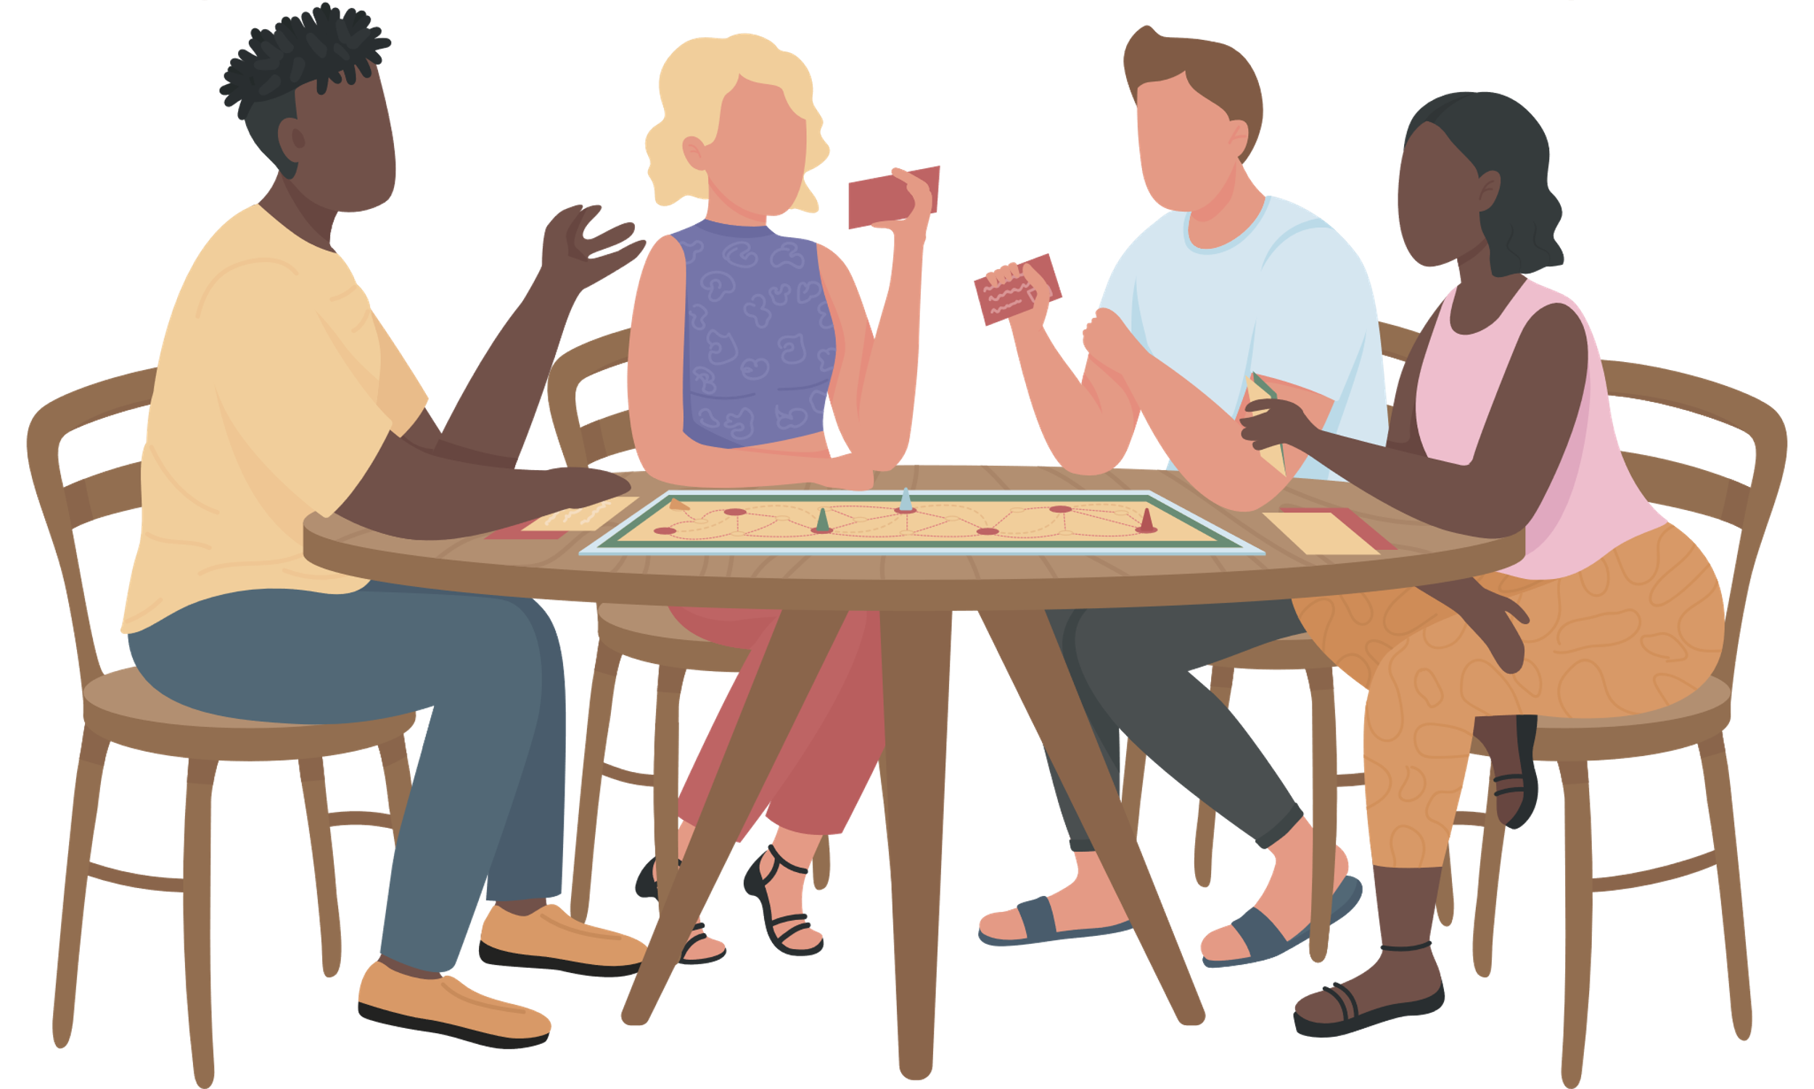
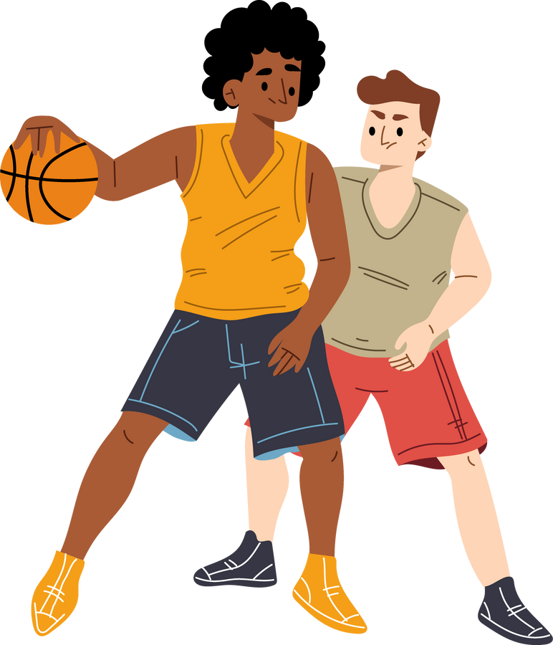

Strategii diferite pentru a preveni dependența de internet:
1. Stabilește limite clare privind utilizarea internetului
2. Practică activități și hobby-uri în aer liber, fără utilizarea telefonului
3. Inițiază cât mai des interacțiuni sociale față în față
4. Stabilește zone sau perioade fără tehnologie/ ecrane
5. Discută cu adulții de referință din viața ta despre utilizarea responsabilă a internetului și siguranța online

Slide 7

Exercițiu: 24 de ore fără ecrane
Această provocare se concentrează pe crearea unei pauze scurte, dar de impact, de la ecrane.
Cum se aplică acest exercițiu? Alege o zi (de exemplu, o zi de weekend) pentru provocarea de 24 de ore fără ecrane. Informează-ți prietenii, familia și colegii despre angajamentul de a petrece o zi fără ecrane, astfel încât să-ți poată sprijini efortul.
Definește-ți ce înseamnă „fără ecrane” pentru tine. De obicei, se referă la deconectarea de la telefon, tabletă, computer, televizor și chiar carte electronică. Se pot face excepții pentru comunicarea esențială, de exemplu pentru urgențe.
Crează-ți o listă de activități de făcut în timpul zilei fără ecrane si implică-te, în activitățile offline planificate.
Gândește-te apoi la informațiile obținute, dacă te-ai simțit mai relaxat, mai prezent sau mai productiv. Scrie într-un jurnal despre cum te-ai simțit fizic și mental în această zi, fără ecrane.
Decide apoi cât de des vei petrece timp fără ecrane. Poate fi o seară pe săptămână sau o zi de 24h pe lună.
Împărtășește experiența cu prietenii și familia. Încurajează-i să ți se alăture pentru a experimenta beneficiile unei zile fără ecrane.
Sursa: https://iadliber.erasmus.site/wp-content/uploads/2024/05/WP2.A2-IADliber-Survival-Kit-RO.pdf

Slide 8
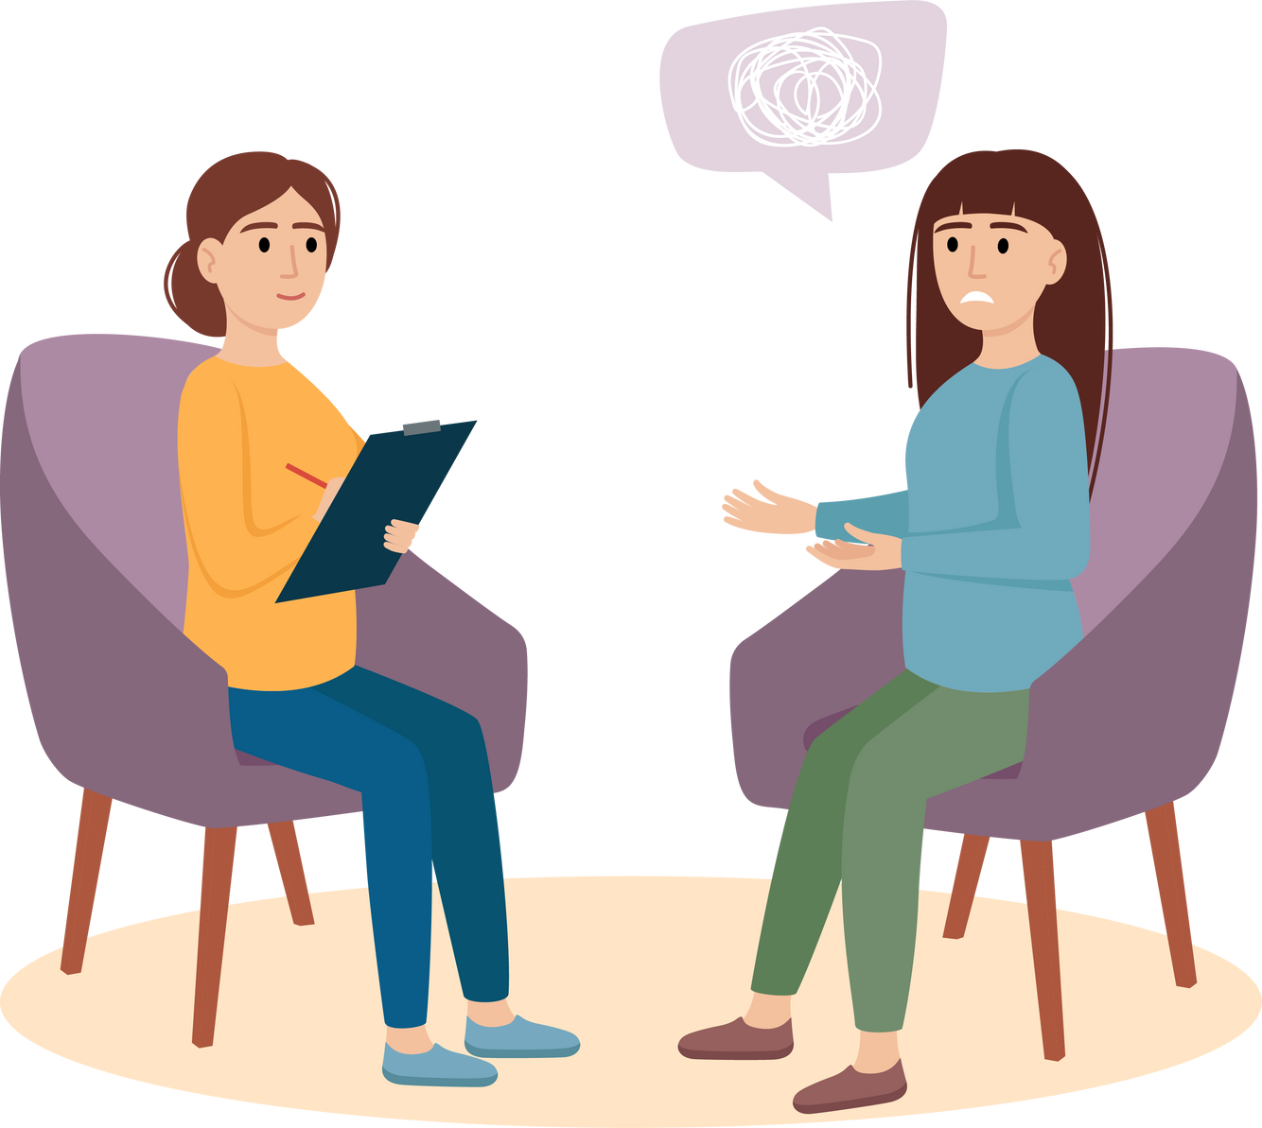
Ai întrebări?
Adresează-te
Părinților tăi
Psihologului școlii
Dirigintelui
Medicului de familie
Oricărui profesionist din sănătate

Slide 9


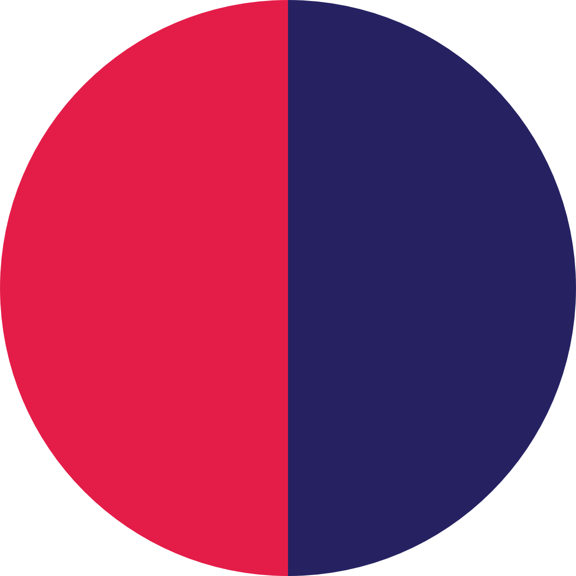
Mulțumim.
Adresa: str. Dr. Leonte Anastasievici nr. 1-3, sector 5, cod poștal 050463, București, România
Telefon secretariat: +4 0213 183 620, +4 0213 183 619
Fax: +4 0213 123 426
E-mail: directie.generala@insp.gov.ro
insp.gov.ro

